Slide 1
Нашим доблестным солдатам!!!
Чухалдина Любовь Семёновна,
девочки 7группа.
КГОКУ «Детский дом с.Вольно-Надеждинское»
Февраль 2014год.

Slide 2
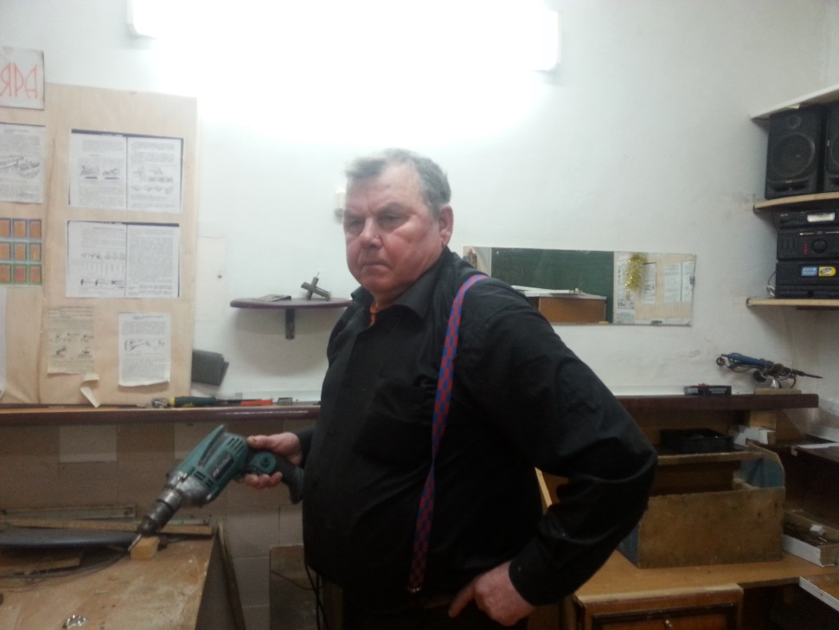
Праздник 23 февраля это дань нашего уважения всем поколениям российских воинов, от древних времен до сегодняшнего дня, мужественно защищавших родную землю от захватчиков. В этот «мужской» день представители мужского пола, от мальчишек до стариков, принимают поздравления и подарки, а военнослужащие обязательно чествуются. Женщины имеют счастливую возможность сказать своим любимым самые ласковые и добрые слова, порадовать их знаками внимания.

Slide 3
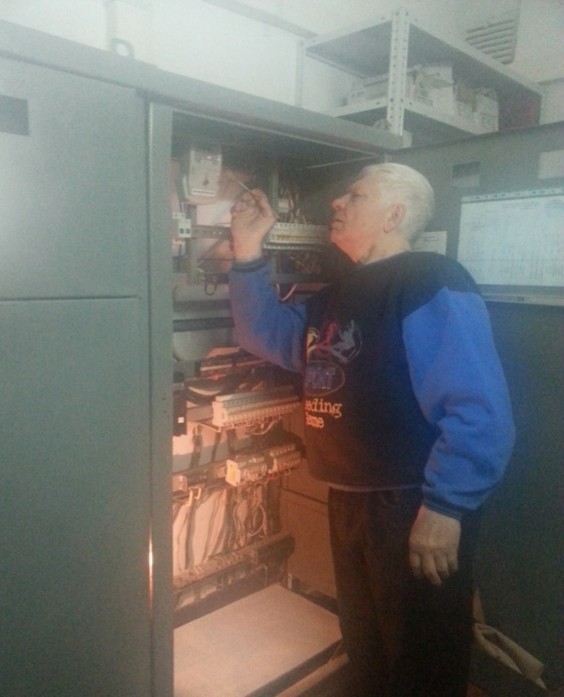
Есть у российского народа
Традиций славных череда:
Защитников Отчизны год от года
Мы славим с гордостью всегда.

Slide 4
На сцене этой, яркой от огня, Мы появились неспроста сейчас. Военный танец приготовили для вас.

Slide 5
Праздник солдат наших –вот что значит этот день! День защитников отважных да и просто всех парней.

Slide 6
Глаза светятся радостью, с губ не сходит улыбка. На душе светло и ясно, сердце поёт от счастья. Мечты сбываются и происходят чудеса! Сегодня - особенный день. День защитника Отечества!

Slide 7
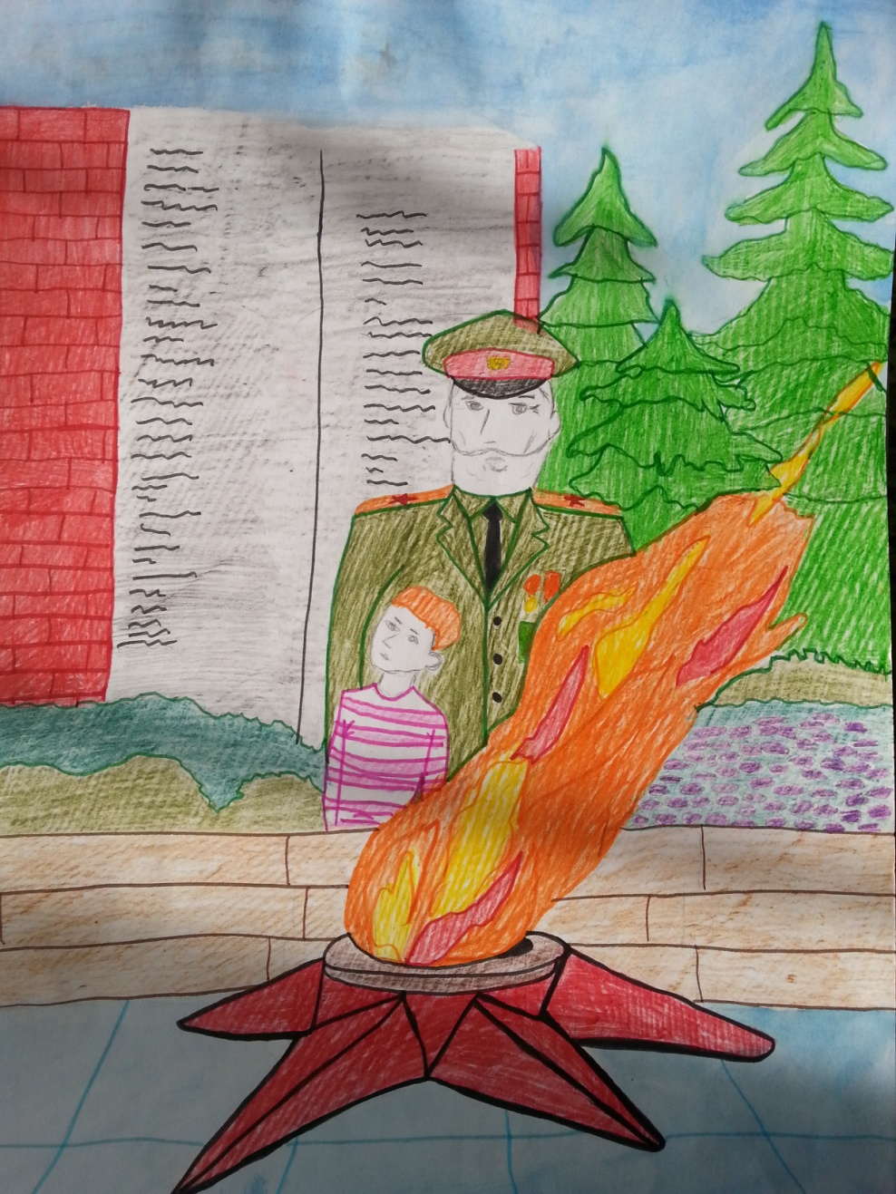
За то, что можно жить спокойно,
Мечтать, трудиться и любить,
Ведь нет призвания достойней-
Всегда на страже мира быть!
Анастасия Баблюк.

Slide 8
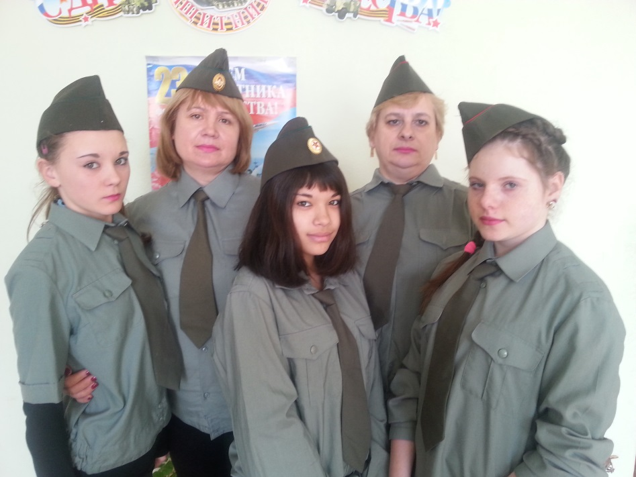
Мужчин в России всех мы поздравляем!
Есть долг у каждого из вас
Встать на защиту мирного народа
В любой момент, в любой тревожный час!
Воспитатели и девочки
7 группы

Slide 9
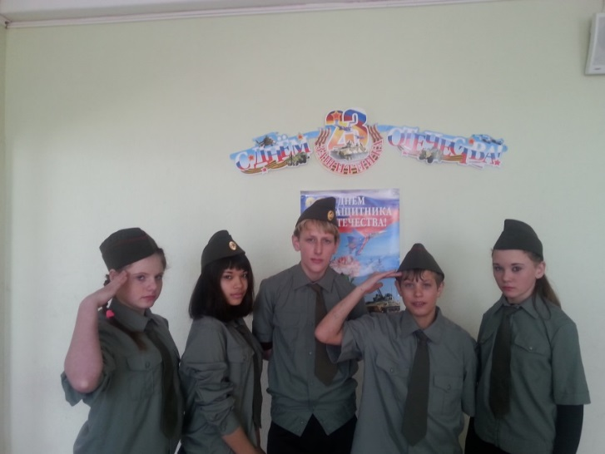
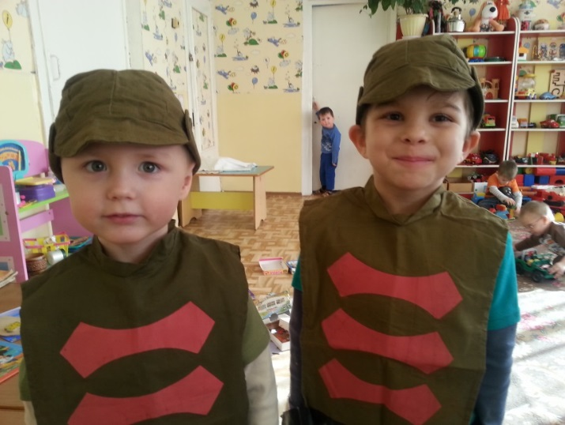
Желаем вам спокойствия, здоровья,
Уверенности в новом мирном дне,
Чтоб не было пролито капли крови
На нашей благодатнейшей земле!
С уважением: Любовь Семёновна, Настя, Даша, Ира, Света, Лена, Юля, Настя, Оля, Маша.

